Slide 1
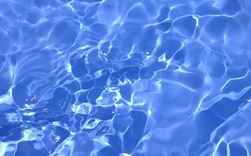
МБДОУ «Детский сад № 47 «Ладушки»
Группа «СКАЗКА» представляет проект
«Я расту здоровым»
Воспитатели: Новожилова О.В.,
Рыжанкина Т.А.

Slide 2
Формирование потребности в здоровом образе жизни. Создание благоприятных условий для укрепления гармоничного физического развития ребенка.
Цель проекта

Slide 3
Задачи проекта. Оздоровительные: Формирование положительного отношения к занятиям физкультурой. Формирование элементарных знаний в области гигиены, медицины, физкультуры. Формирование у детей необходимых двигательных навыков и умений, способствующих укреплению здоровья. Воспитательные: С помощью физических упражнений способствовать проявлению смелости, выносливости, терпения и уверенности в себе. Создать условия для проявления положительных эмоций. Образовательные: Формировать и совершенствовать новые двигательные умения и навыки.
Задачи проекта.
Оздоровительные:

Slide 4
“Давным-давно, на горе Олимп жили–были боги. Стало им скучно, и решили они создать человека и заселить планету Земля. Стали решать, каким должен быть человек. Один из богов сказал: “Человек должен быть сильным”, другой сказал: “Человек должен быть здоровым”, третий сказал: “Человек должен быть умным”. Но один из богов сказал так: “Если всё это будет у человека, он будет подобен нам”. И решили они спрятать главное, что есть у человека – его здоровье. Стали думать, решать – куда бы его спрятать? Одни предлагали спрятать здоровье глубоко в синее море, другие – за высокие горы. А один из богов сказал: «Здоровье надо спрятать в самого человека. «Так и живёт с давних времён человек, пытаясь найти своё здоровье. Да вот не каждый может найти и сберечь бесценный дар богов!
Где прячется здоровье?
Легенда

Slide 5
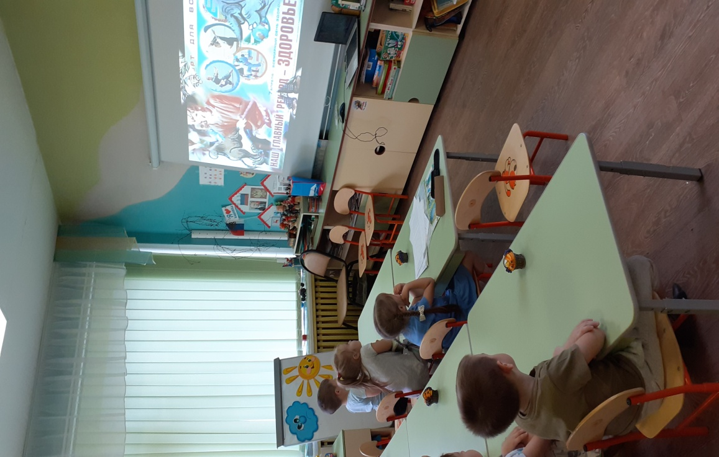
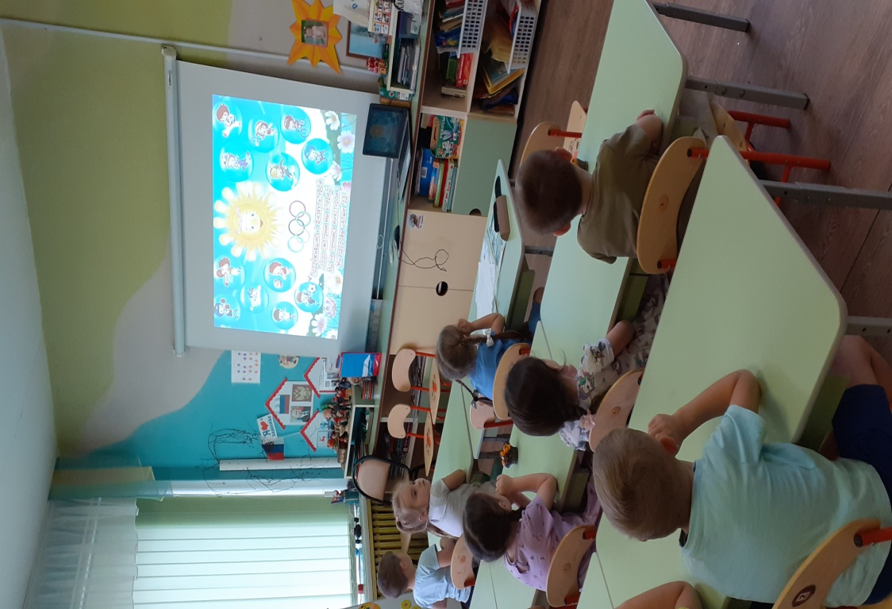
«В здоровом теле – здоровый дух!»

Slide 6
Здоровье – это ценность и богатство, Здоровьем людям надо дорожить! Есть правильно и спортом заниматься, И закалятся, и с зарядкою дружить.

Slide 7
Лучики здоровья
Чистый воздух
Спорт
Зарядка
Полезная
еда
Чистота
Закаливание
Витамины
Хорошее настроение

Slide 8
«Витамины – наши друзья»
Если хочешь быть здоров, Позабыть про докторов, Кушай овощи и фрукты. Это лучшие продукты!

Slide 9
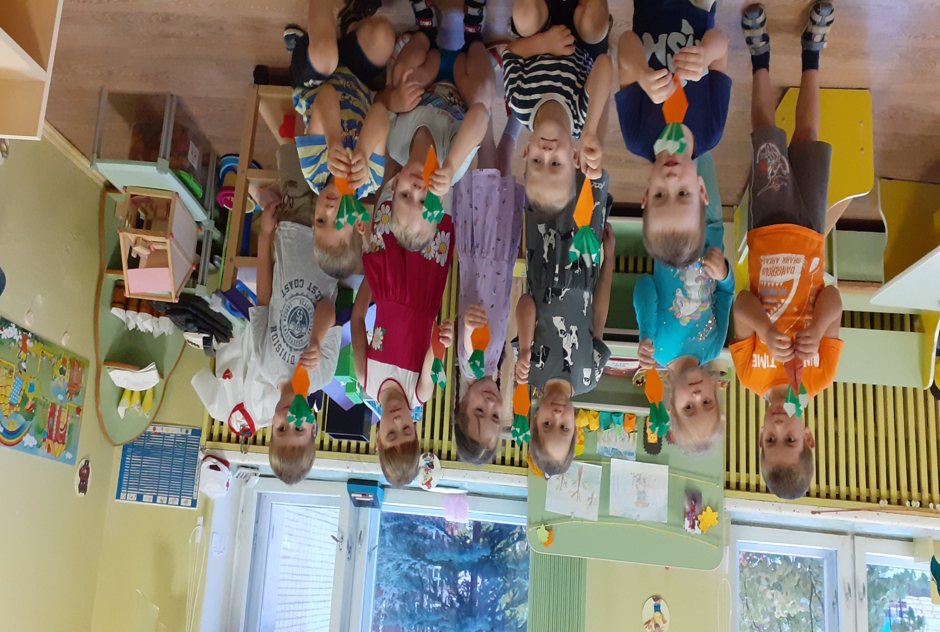

Slide 10
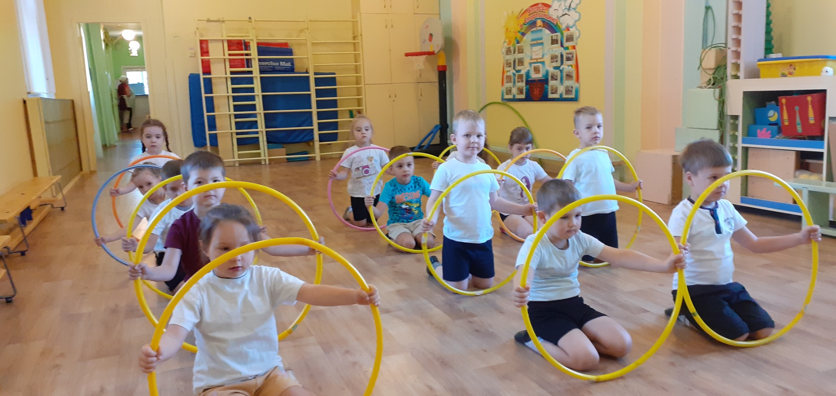
«Здоровье в порядке – спасибо зарядке!»
Чтоб здоровым оставаться, Зарядкой нужно заниматься!

Slide 11
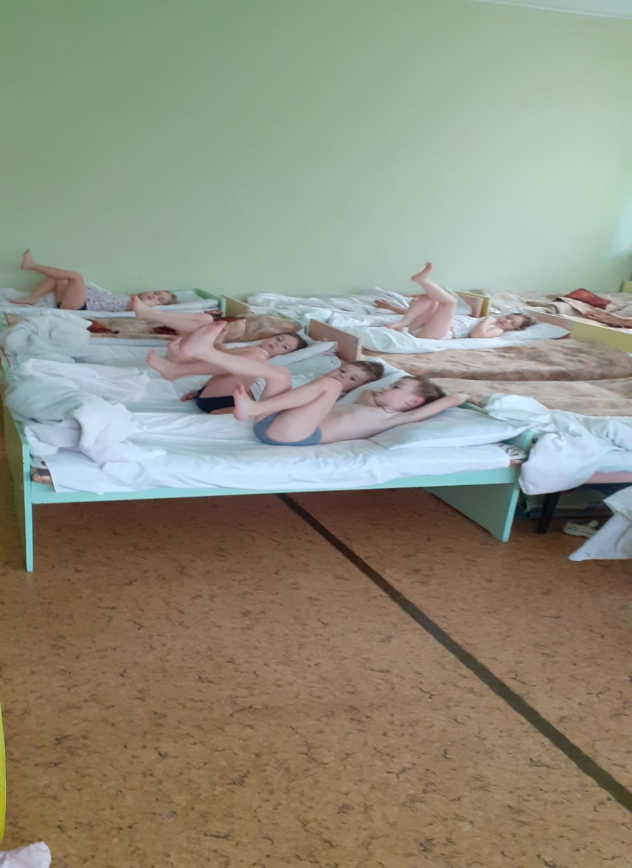
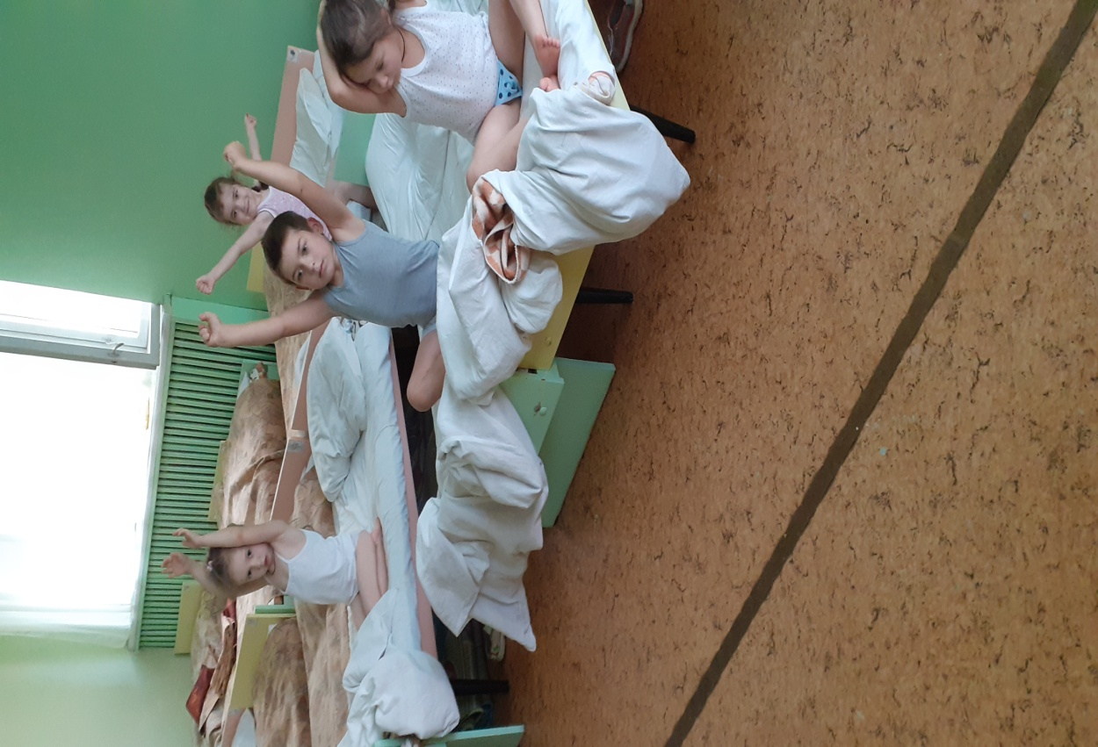
«Если хочешь быть здоров – закаляйся!»

Slide 12
Каждый твёрдо должен знать: Здоровье надо сохранять. Нужно правильно питаться, Нужно спортом заниматься. Руки мыть перед едой, Зубы чистить, закаляться И всегда дружить с водой. И тогда все люди в мире Долго-долго будут жить. И запомни: ведь здоровье В магазине не купить!

